Slide 1
1 мл группа «Кузнечики» Использование технологии «хэппенинг» в процессе адаптации детей раннего возраста
Подготовили:
Киреева Л.М.
Безголосная К.С.

Slide 2
В результате изучения разных методик по изобразительной деятельности, нас заинтересовал такой метод нетрадиционных техник рисования как "хэппенинг" (в переводе с английского "случай"). Хеппенинг - форма современного искусства, представляющая собой действия, события или ситуации, происходящие при участии художников, но не контролируемые им полностью. Хэппенинг обычно включает в себя импровизацию и не имеет чёткого сценария. При нём неизвестно, какое получится изображение, он заведомо успешен по результату, тем самым усиливает интерес детей к изобразительной деятельности.

Slide 3
В раннем возрасте доступен такой вид хэппенинга как: - рисование пальчиками, - рисование ладошками, - рисование кулачком, - рисование ватными палочками, - рисование на подносе, - рисование стопами, - рисование отпечатком предметов и т.д.

Slide 4
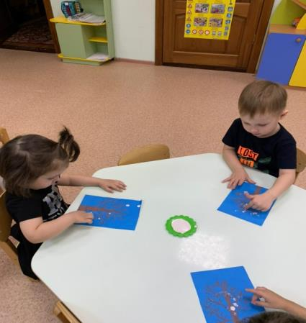
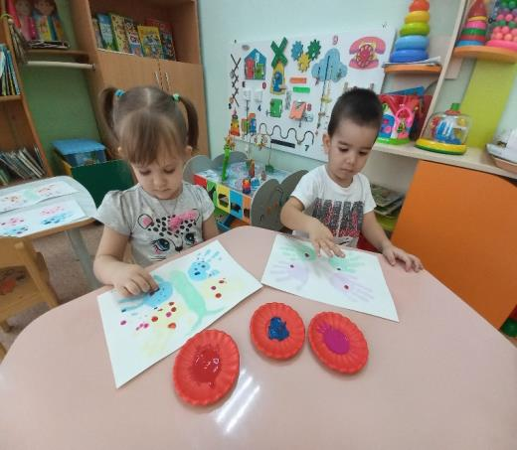
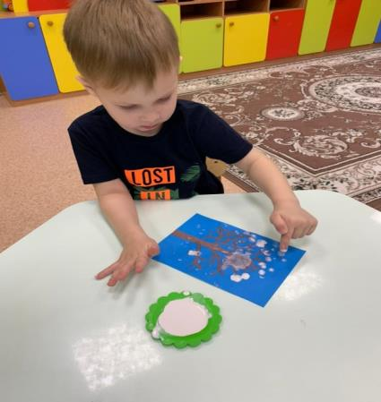
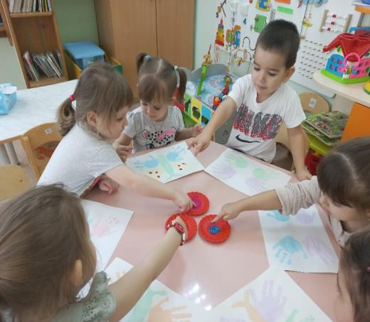
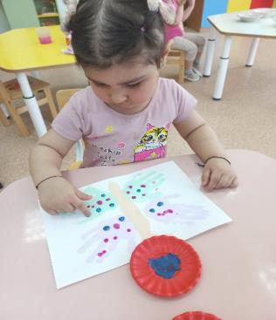
Рисование пальчиками

Slide 5
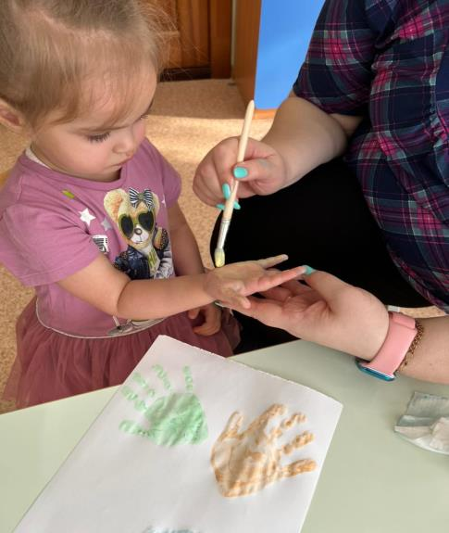
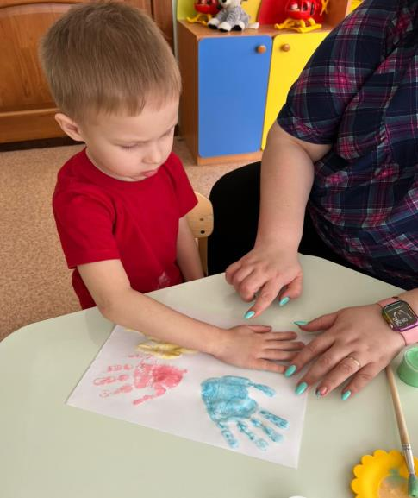
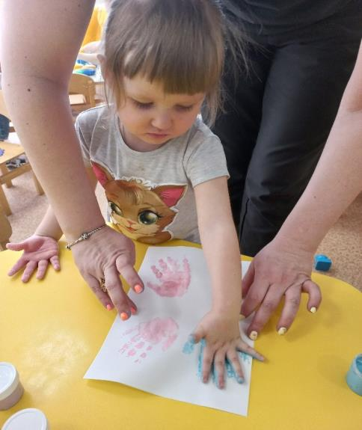
Рисование ладошками

Slide 6
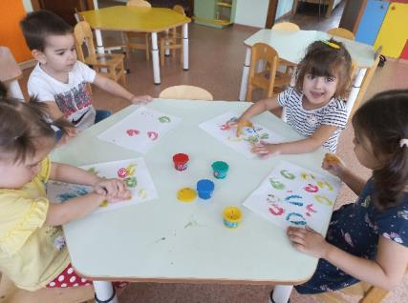
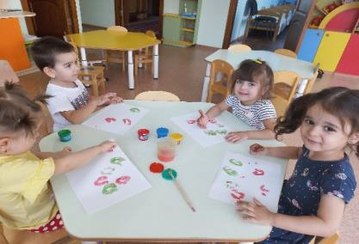
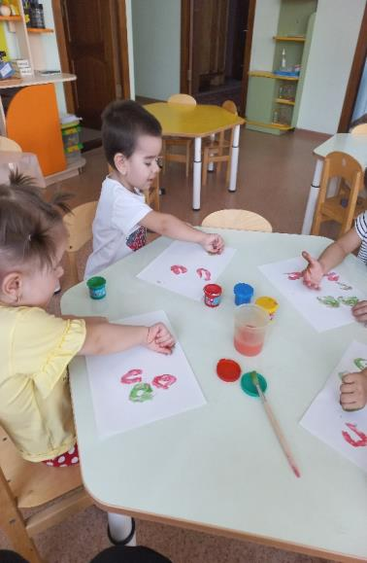
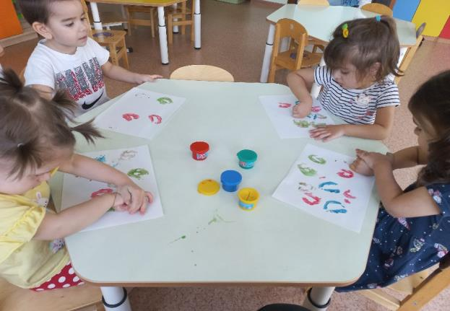
Рисование кулачком

Slide 7
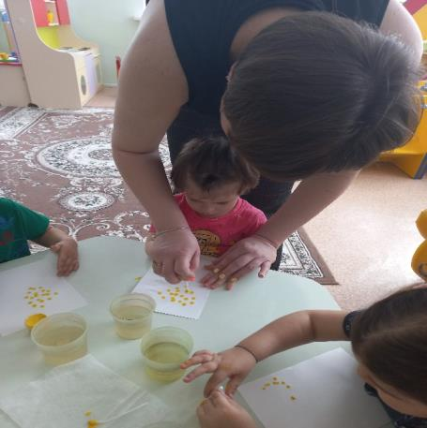
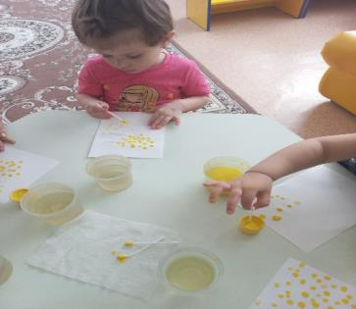
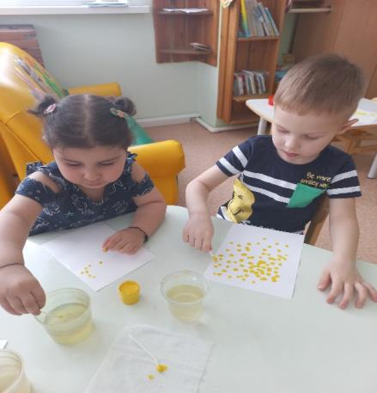
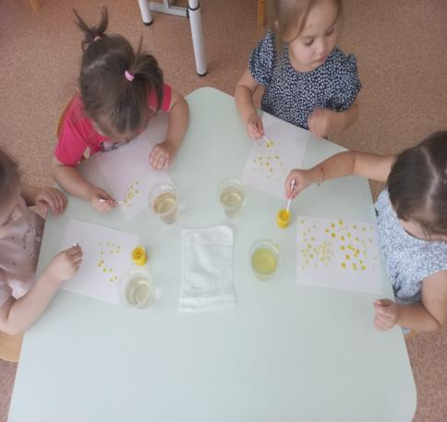
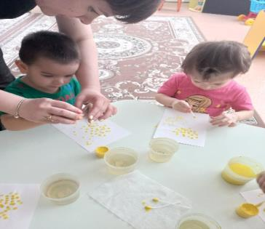
Рисовние ватными палочками

Slide 8
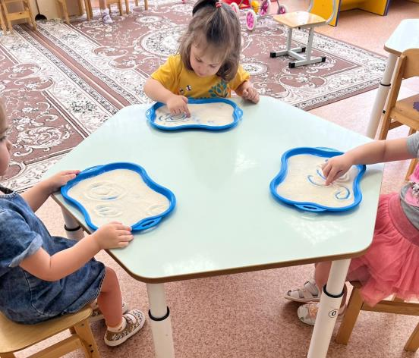
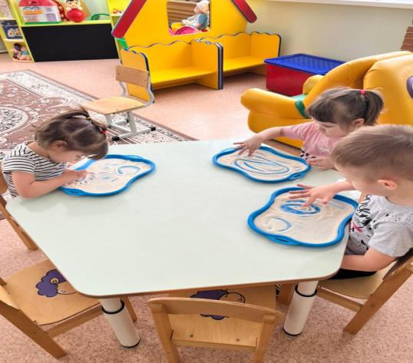
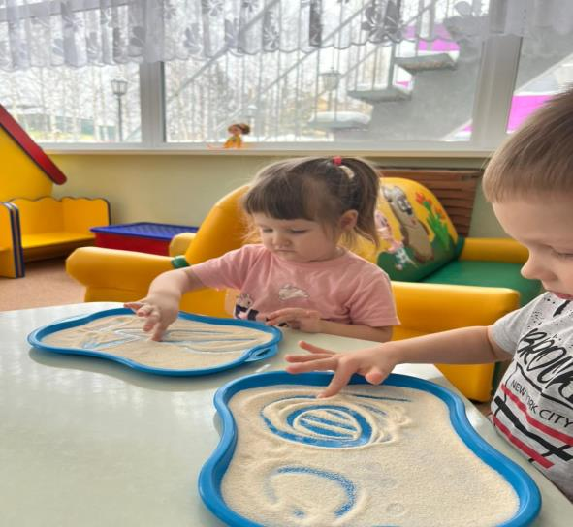
Рисование на подносе

Slide 9
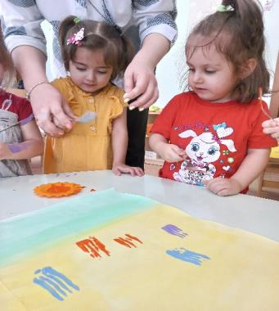
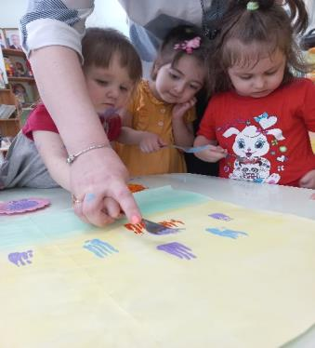
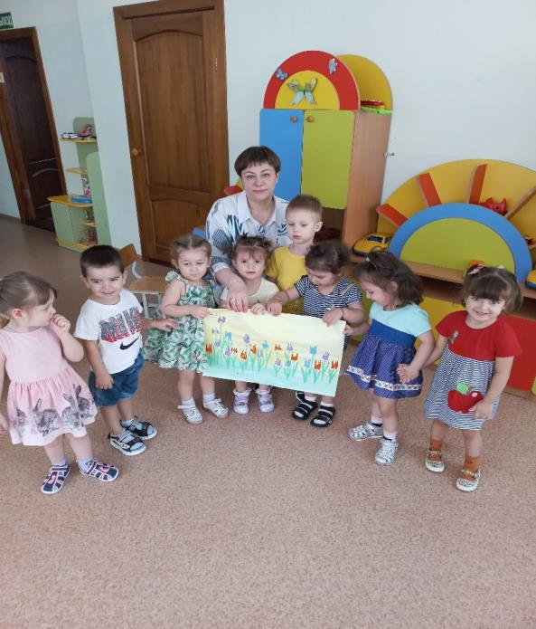
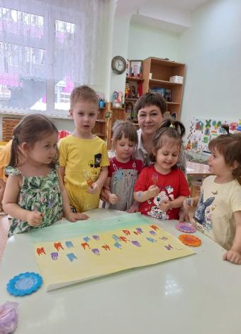
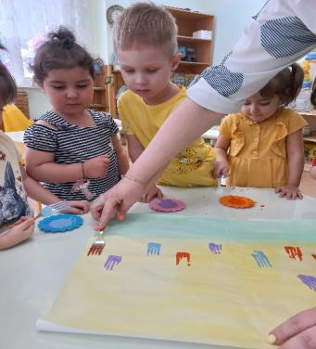
Рисование отпечатком вилки

Slide 10
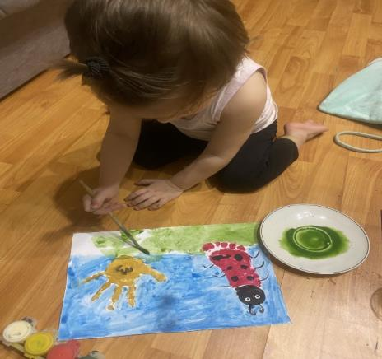
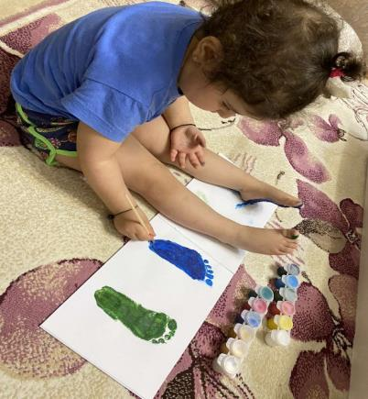
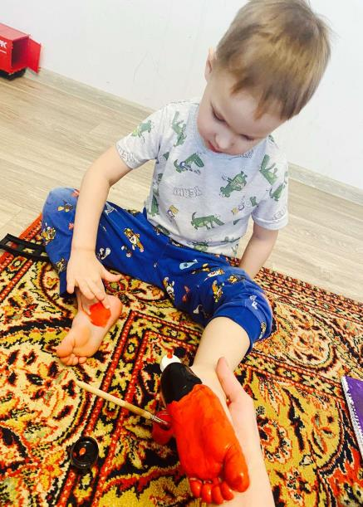
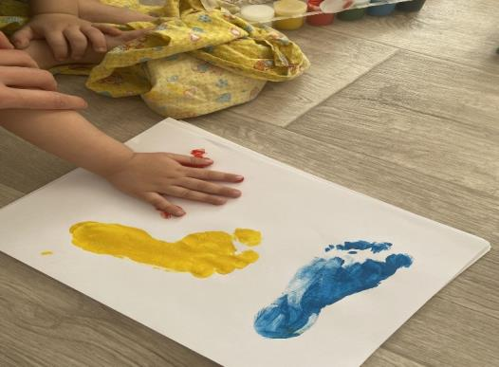
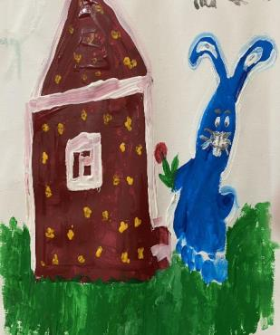
Рисование стопами (домашнее задание)

Slide 11
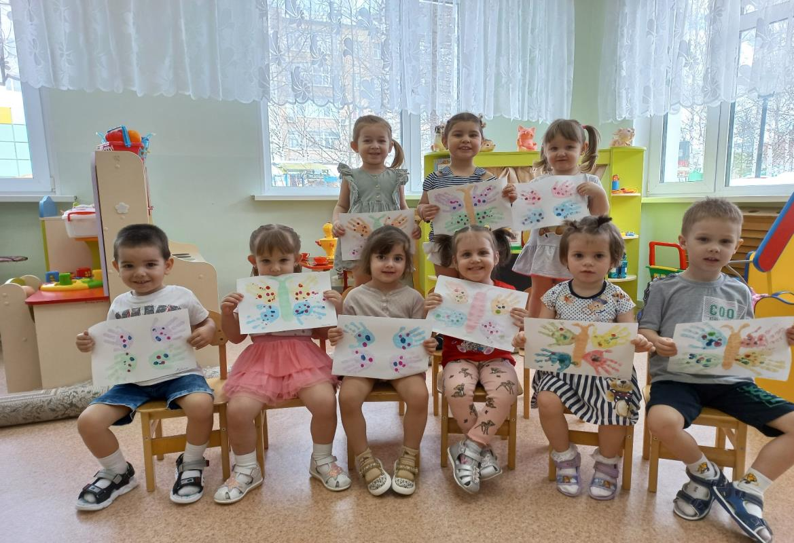
Спасибо за просмотр

